Slide 1

Ứng dụng quản lý danh bạ
Tên : Lê Ngọc Tú MSSV : K225480106069 Giáo viên :TS.Nguyễn Văn Huy Môn : Python

Slide 2
Giới thiệu đề tài
🔹 Mục tiêu: Xây dựng ứng dụng quản lý danh bạ đơn giản với giao diện GUI 🔹 Chức năng chính: ✔ Thêm, sửa, xóa liên hệ ✔ Lưu danh bạ vào file JSON ✔ Tìm kiếm theo tên ✔ Hiển thị danh bạ bằng bảng (Treeview)

Slide 3

Công nghệ sử dụng trong bài
Thư viện: ✔ tkinter – Tạo giao diện người dùng ✔ json – Lưu và đọc dữ liệu danh bạ ✔ ttk.Treeview – Hiển thị danh sách liên hệ

Slide 4
Kiến trúc hệ thống
Hệ thống gồm 2 phần chính: 🔹 contacts.py – Quản lý dữ liệu danh bạ
🔹 contact_gui.py – Giao diện người dùng

Slide 5
Chức năng chính của contacts.py
✔ Lưu danh bạ vào JSON ✔ Đọc danh bạ từ JSON khi khởi động ✔ Thêm, sửa, xóa liên hệ
Ví dụ đoạn code:
def add_contact(self, name, phone, email):
self.contacts.append({"name": name, "phone": phone, "email": email})
self.save_contacts()

Slide 6
Chức năng chính của contact_gui.py
✔ Hiển thị danh bạ bằng Treeview ✔ Xử lý nhập liệu từ người dùng ✔ Tìm kiếm theo tên ✔ Tự động điền thông tin khi chọn dòng
📌 Ví dụ đoạn code:
def on_select(self, event):
selected = self.tree.selection()
if selected:
values = self.tree.item(selected[0])['values']
self.name_entry.insert(0, values[0])
self.phone_entry.insert(0, values[1])
self.email_entry.insert(0, values[2])

Slide 7
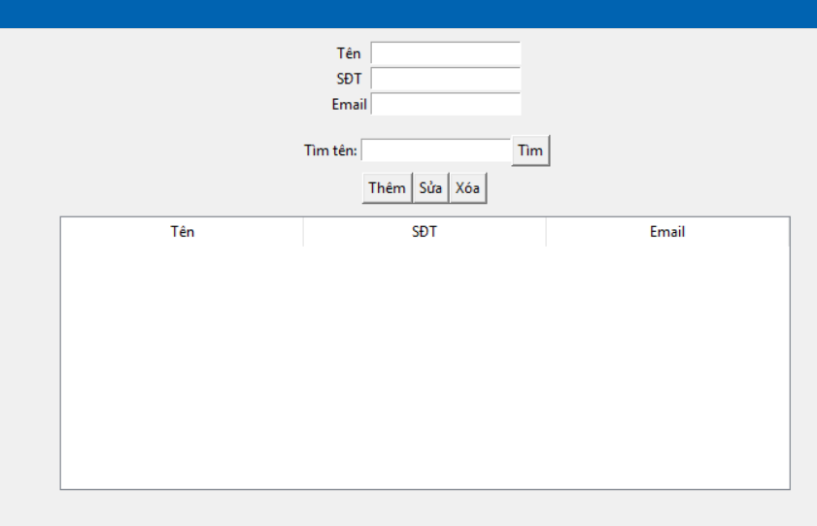
Giao diện khi vô
Các ô nhập: ✔ Tên ✔ Số điện thoại ✔ Email
📌 Các nút chức năng: ✔ Thêm ✔ Sửa ✔ Xóa ✔ Tìm kiếm

Slide 8
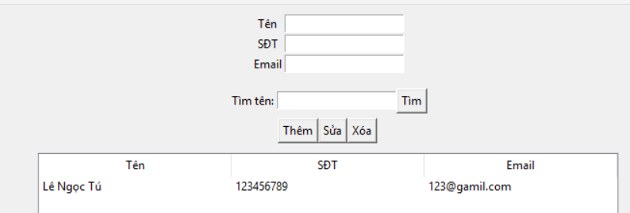
Danh bạ hiển thị
Danh bạ hiển thị bằng bảng Treeview thì nó sẽ hiển thị như thế này ✔ Cột: Tên, SĐT, Email ✔ Chọn dòng để chỉnh sửa Ví dụ : thêm tên : Lê Ngọc Tú sdt : 123456789 email : 123@gmail.com

Slide 9
Đánh giá hệ thống
Ưu điểm: ✔ Giao diện đơn giản, dễ sử dụng ✔ Dữ liệu lưu trữ bền vững trong JSON ✔ Tìm kiếm nhanh chóng
📌 Hạn chế: ❌ Chưa có xác thực dữ liệu nhập ❌ Chưa hỗ trợ xuất danh bạ ra Excel

Slide 10
Kết luận
Ứng dụng đã hoàn thành với đầy đủ chức năng ✔ Quản lý danh bạ hiệu quả ✔ Lưu trữ dữ liệu an toàn ✔ Giao diện trực quan
Có thể mở rộng thêm nhiều tính năng hữu ích! 🚀
Xuất danh bạ ra file Excel Đồng bộ danh bạ với Google Contacts Gửi email trực tiếp từ ứng dụng

Slide 11
Em xin chân thành cảm ơn các thầy cô đã xem bài em ạ

